Slide 1
আজকের পাঠে
সবাইকে স্বাগত
প‌্রণয়নেঃ মোঃ সাজেদুল ইসলাম সাজ্জাদ ( সহঃ শিক্ষক ) বড়তিলাইন সরকারি প্রাথমিক বিদ‌্যালয়॥ ফোন: ০১৭১০৫১৫৯৯৬

Slide 2
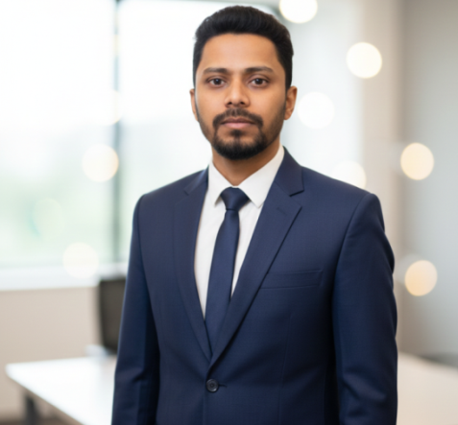
শ্রেনি: প্রাক-প্রাথমিক
বিষয়: আমার বাংলা বই
পাঠ: স্বরবর্ণ
পাঠ: বর্ণ শিখি: উ ঊ (পড়ি)
মোঃ সাজেদুল ইসলাম সাজ্জাদ
সহকারী শিক্ষক
বড়তিলাইন সরকারি প্রাথমিক বিদ‌্যালয়
বিরল,দিনাজপুর
মেোবাইলঃ ০১৭১০৫১৫৯৯৬
প‌্রণয়নেঃ মোঃ সাজেদুল ইসলাম সাজ্জাদ ( সহঃ শিক্ষক ) বড়তিলাইন সরকারি প্রাথমিক বিদ‌্যালয়॥ ফোন: ০১৭১০৫১৫৯৯৬

Slide 3
শিখনফল
এই পাঠ শেষে শিক্ষার্থীরা…
1.1.1 প্রমিত উচ্চারণে বলা বর্ণমালার স্বরধ্বনি মনোযোগ সহকারে
শুনে শনাক্ত করতে পাড়বে।
5.1.1 বাক্য ও শব্দে ব্যবহৃত বাংলা বর্ণমালার ধ্বনি স্পষ্ট ও শুদ্ধভাবে বলতে পারবে।
৫.১.২ বর্ণক্রম অনুসারে বাংলা বর্ণমালার ধ্বনি বলতে পারবে।
৫.১.৪ শব্দ ভেঙ্গে ধ্বনি বলতে পারবে।
প‌্রণয়নেঃ মোঃ সাজেদুল ইসলাম সাজ্জাদ ( সহঃ শিক্ষক ) বড়তিলাইন সরকারি প্রাথমিক বিদ‌্যালয়॥ ফোন: ০১৭১০৫১৫৯৯৬

Slide 4

গত পাঠে আমরা কী কী বর্ণ শিখেছি মনে আছে?
ই
ঈ
প‌্রণয়নেঃ মোঃ সাজেদুল ইসলাম সাজ্জাদ ( সহঃ শিক্ষক ) বড়তিলাইন সরকারি প্রাথমিক বিদ‌্যালয়॥ ফোন: ০১৭১০৫১৫৯৯৬

Slide 5

আমরা আজকে বাংলা স্বরধ্বনির উ ঊ বর্ণ দুটি সম্পর্কে জানবো।
প‌্রণয়নেঃ মোঃ সাজেদুল ইসলাম সাজ্জাদ ( সহঃ শিক্ষক ) বড়তিলাইন সরকারি প্রাথমিক বিদ‌্যালয়॥ ফোন: ০১৭১০৫১৫৯৯৬

Slide 6
চলো আমরা একটা ছড়া শুনি ও বলি।
কে কে ছড়া শুনতে চাও?
উট চলেছে দলে দলে।
ঊর্মি দেখি সাগর জলে।
প‌্রণয়নেঃ মোঃ সাজেদুল ইসলাম সাজ্জাদ ( সহঃ শিক্ষক ) বড়তিলাইন সরকারি প্রাথমিক বিদ‌্যালয়॥ ফোন: ০১৭১০৫১৫৯৯৬

Slide 7
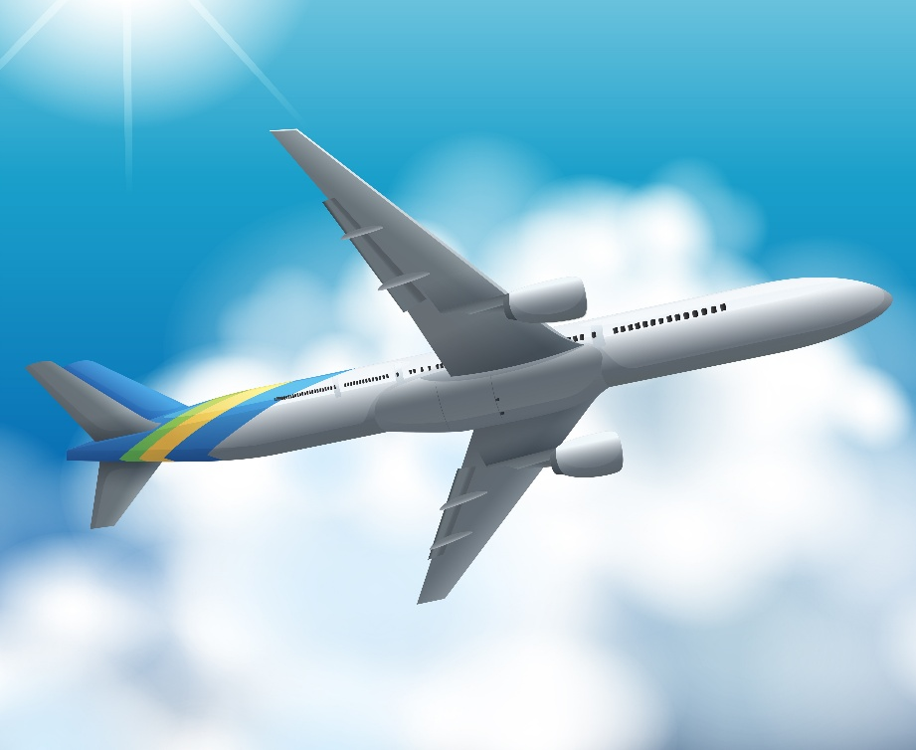
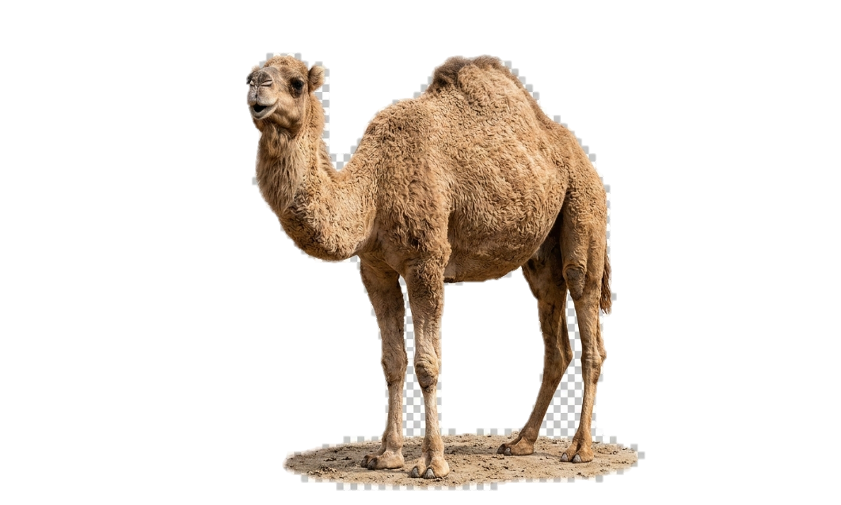
ছবিতে তোমরা কী দেখতে পাচ্ছো?
উট
উড়োজাহাজ
প‌্রণয়নেঃ মোঃ সাজেদুল ইসলাম সাজ্জাদ ( সহঃ শিক্ষক ) বড়তিলাইন সরকারি প্রাথমিক বিদ‌্যালয়॥ ফোন: ০১৭১০৫১৫৯৯৬

Slide 8




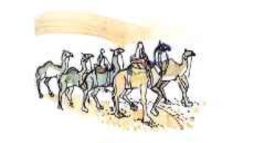



উট চলেছে দলে দলে।
প‌্রণয়নেঃ মোঃ সাজেদুল ইসলাম সাজ্জাদ ( সহঃ শিক্ষক ) বড়তিলাইন সরকারি প্রাথমিক বিদ‌্যালয়॥ ফোন: ০১৭১০৫১৫৯৯৬

Slide 9
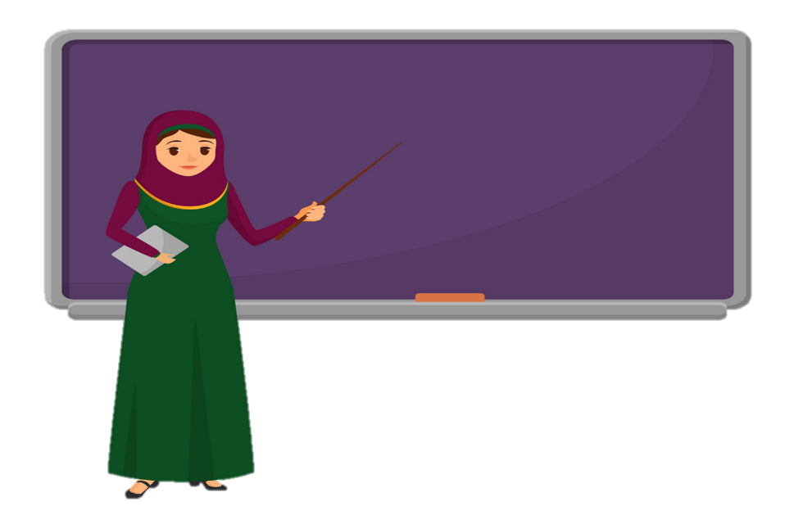
আমি যে বর্ণের উপর কাঠি দিয়ে নির্দেশ করবো তোমরা হাততালির সঙ্গে প্রতিটি সিলেবল আলাদা উচ্চারণ করবে।
উ
ট
প‌্রণয়নেঃ মোঃ সাজেদুল ইসলাম সাজ্জাদ ( সহঃ শিক্ষক ) বড়তিলাইন সরকারি প্রাথমিক বিদ‌্যালয়॥ ফোন: ০১৭১০৫১৫৯৯৬

Slide 10
উচ্চারন অনুশীলন
উ
প‌্রণয়নেঃ মোঃ সাজেদুল ইসলাম সাজ্জাদ ( সহঃ শিক্ষক ) বড়তিলাইন সরকারি প্রাথমিক বিদ‌্যালয়॥ ফোন: ০১৭১০৫১৫৯৯৬

Slide 11
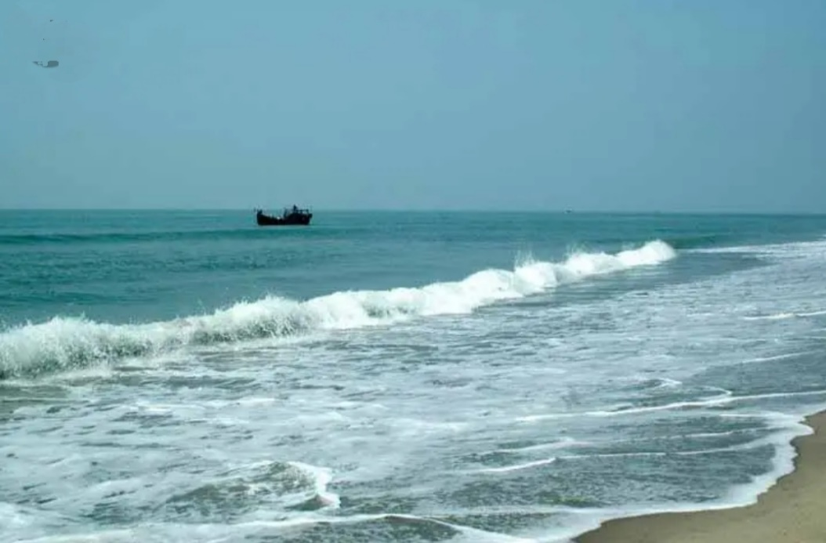

ছবিতে তোমরা কী দেখতে পাচ্ছো?
ঊর্মি
প‌্রণয়নেঃ মোঃ সাজেদুল ইসলাম সাজ্জাদ ( সহঃ শিক্ষক ) বড়তিলাইন সরকারি প্রাথমিক বিদ‌্যালয়॥ ফোন: ০১৭১০৫১৫৯৯৬

Slide 12



ঊর্মি দেখি সাগর জলে।
প‌্রণয়নেঃ মোঃ সাজেদুল ইসলাম সাজ্জাদ ( সহঃ শিক্ষক ) বড়তিলাইন সরকারি প্রাথমিক বিদ‌্যালয়॥ ফোন: ০১৭১০৫১৫৯৯৬

Slide 13
আমি যে বর্ণের উপর কাঠি দিয়ে নির্দেশ করবো তোমরা হাততালির সঙ্গে প্রতিটি সিলেবল আলাদা উচ্চারণ করবে।
ঊ
র্মি
প‌্রণয়নেঃ মোঃ সাজেদুল ইসলাম সাজ্জাদ ( সহঃ শিক্ষক ) বড়তিলাইন সরকারি প্রাথমিক বিদ‌্যালয়॥ ফোন: ০১৭১০৫১৫৯৯৬

Slide 14
উচ্চারন অনুশীলন
ঊ
প‌্রণয়নেঃ মোঃ সাজেদুল ইসলাম সাজ্জাদ ( সহঃ শিক্ষক ) বড়তিলাইন সরকারি প্রাথমিক বিদ‌্যালয়॥ ফোন: ০১৭১০৫১৫৯৯৬

Slide 15
উট একটি পশুর নাম।
ঊর্মি মানে ঢেউ।
প‌্রণয়নেঃ মোঃ সাজেদুল ইসলাম সাজ্জাদ ( সহঃ শিক্ষক ) বড়তিলাইন সরকারি প্রাথমিক বিদ‌্যালয়॥ ফোন: ০১৭১০৫১৫৯৯৬

Slide 16

তোমার পাঠ্য বইয়ের 56 নং পৃষ্টা বের করে পাঠ্যাংশ টুকু দলে পড়।
প‌্রণয়নেঃ মোঃ সাজেদুল ইসলাম সাজ্জাদ ( সহঃ শিক্ষক ) বড়তিলাইন সরকারি প্রাথমিক বিদ‌্যালয়॥ ফোন: ০১৭১০৫১৫৯৯৬

Slide 17

উচ্চারন অনুশীলন
উ ঊ বর্ণ পড়ি
ঊ
উ
প‌্রণয়নেঃ মোঃ সাজেদুল ইসলাম সাজ্জাদ ( সহঃ শিক্ষক ) বড়তিলাইন সরকারি প্রাথমিক বিদ‌্যালয়॥ ফোন: ০১৭১০৫১৫৯৯৬

Slide 18

খালিঘরে বর্ণগুলো বলো।
ট
র্মি
খালি ঘরে ক্লিক করুন
প‌্রণয়নেঃ মোঃ সাজেদুল ইসলাম সাজ্জাদ ( সহঃ শিক্ষক ) বড়তিলাইন সরকারি প্রাথমিক বিদ‌্যালয়॥ ফোন: ০১৭১০৫১৫৯৯৬

Slide 19
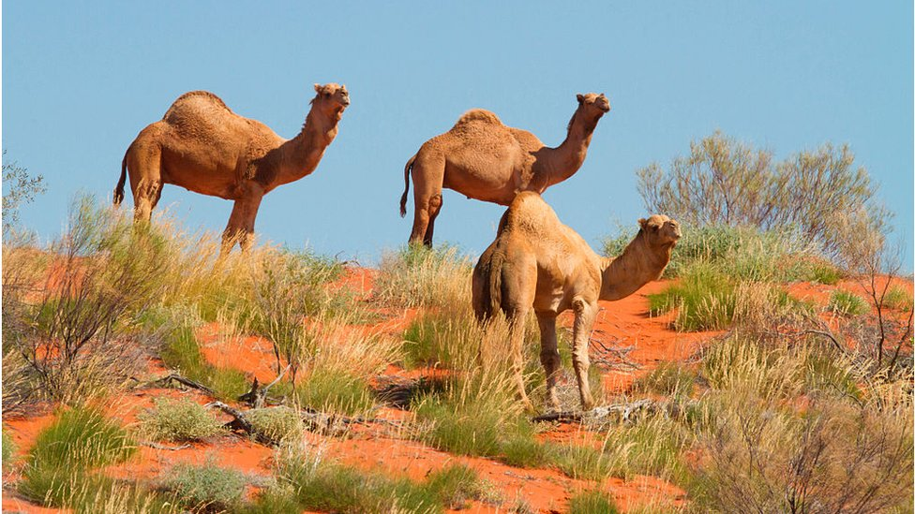
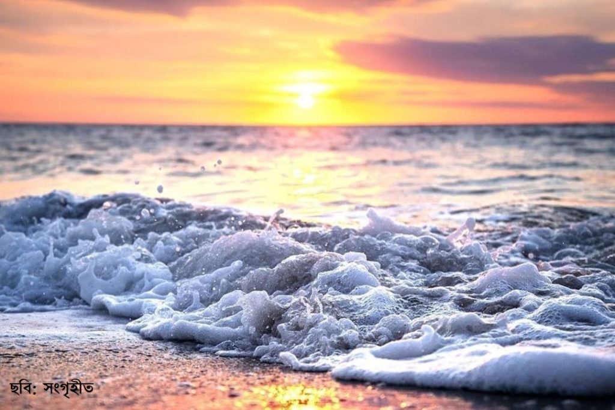
ছবি দেখে শব্দ বল।
উট
ঊর্মি
খালি ঘরে ক্লিক করুন
প‌্রণয়নেঃ মোঃ সাজেদুল ইসলাম সাজ্জাদ ( সহঃ শিক্ষক ) বড়তিলাইন সরকারি প্রাথমিক বিদ‌্যালয়॥ ফোন: ০১৭১০৫১৫৯৯৬

Slide 20
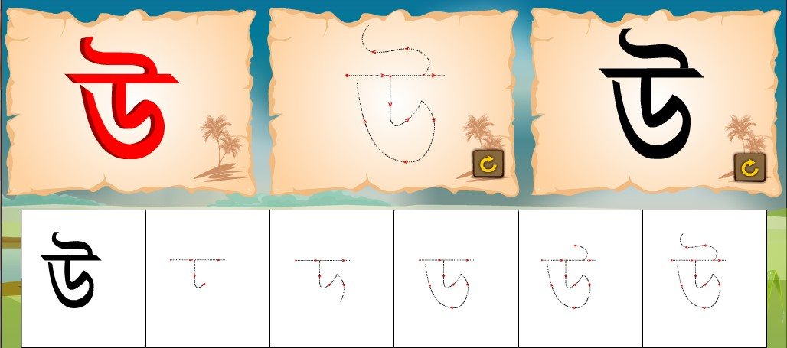
লেখা অনুশীলন
প‌্রণয়নেঃ মোঃ সাজেদুল ইসলাম সাজ্জাদ ( সহঃ শিক্ষক ) বড়তিলাইন সরকারি প্রাথমিক বিদ‌্যালয়॥ ফোন: ০১৭১০৫১৫৯৯৬

Slide 21
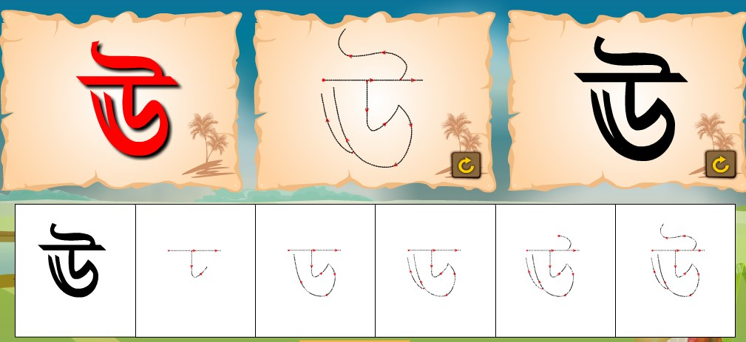
লেখা অনুশীলন
প‌্রণয়নেঃ মোঃ সাজেদুল ইসলাম সাজ্জাদ ( সহঃ শিক্ষক ) বড়তিলাইন সরকারি প্রাথমিক বিদ‌্যালয়॥ ফোন: ০১৭১০৫১৫৯৯৬

Slide 22
সঠিক উচ্চারনে উ ঊ বর্ণ গুলো বলো।
প‌্রণয়নেঃ মোঃ সাজেদুল ইসলাম সাজ্জাদ ( সহঃ শিক্ষক ) বড়তিলাইন সরকারি প্রাথমিক বিদ‌্যালয়॥ ফোন: ০১৭১০৫১৫৯৯৬

Slide 23
প‌্রণয়নেঃ মোঃ সাজেদুল ইসলাম সাজ্জাদ ( সহঃ শিক্ষক ) বড়তিলাইন সরকারি প্রাথমিক বিদ‌্যালয়॥ ফোন: ০১৭১০৫১৫৯৯৬

